Slide 1

Výkonová charakteristika tepelného výměníku
Autor práce: Tomáš Loudín
Vedoucí práce: Ing. Jan Kolínský, Ph.D.
Oponent práce: Ing. Miloš Kašpárek

Slide 2
Motivace a důvody k řešení daného problému
Měření tepelných výměníků je aktuální téma
Vyhodnocování naměřených dat

Slide 3
Cíl práce
Cílem práce je provést popis funkce a rozdělení tepelných výměníků podle využití a konstrukce. Dalším cílem je popsání významu výkonové charakteristiky výměníku.
Cílem aplikační části práce je popsat experimentální trať pro měření výkonové charakteristiky tepelného výměníku. Bude popsán průběh experimentu, dále budou výsledky zpracovány a provedena jejich diskuze.

Slide 4
Výzkumné otázky
Provedení měření na měřicí trati trubkového tepelného výměníku
Stanovení výkonové charakteristiky výměníku

Slide 5
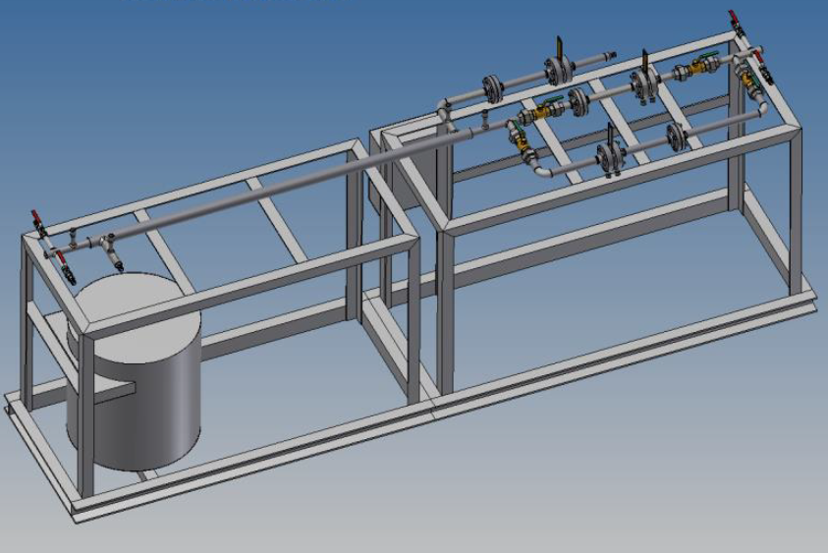
Měřicí trať

Slide 6
Aplikační část
Stanovení průtoku a určení měřicích bodů

Slide 7
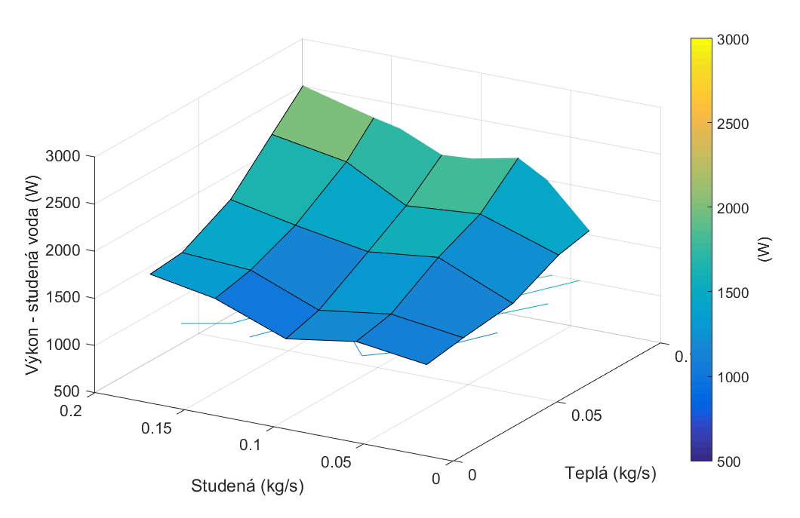
Výsledky měření
Výkonová charakteristika studené vody - protiproud

Slide 8
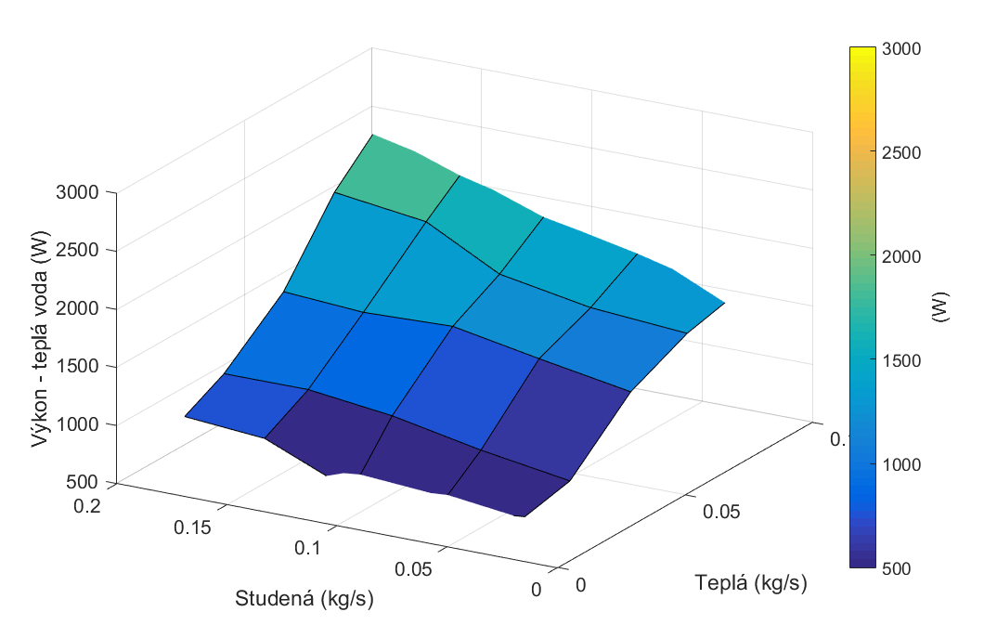
Výkonová charakteristika teplé vody - protiproud

Slide 9
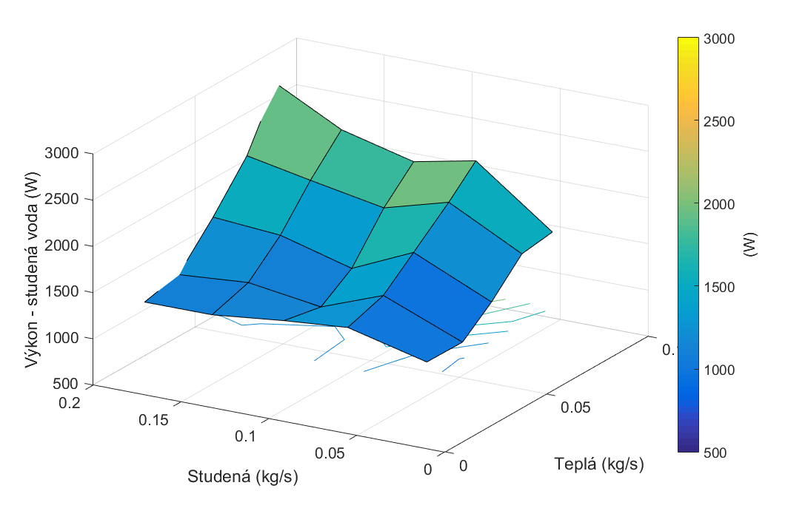
Výkonová charakteristika studené vody – souproud

Slide 10
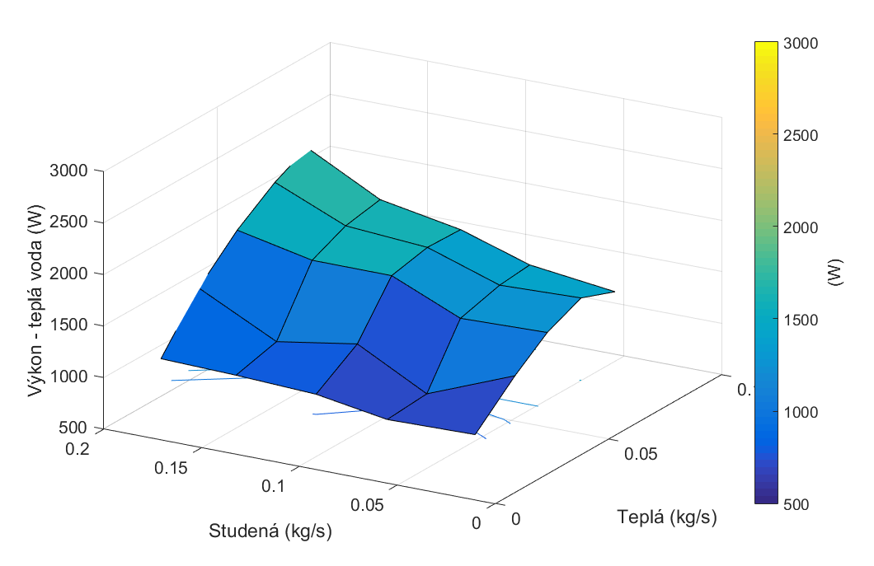
Výkonová charakteristika teplé vody - souproud

Slide 11
Závěr
Rešerše tepelných výměníků
Popis výkonové charakteristiky
Ověření funkčnosti trati a vlastní kalibrace
Měření a výpočet hodnot
Vytvoření grafů výkonových charakteristik
Diskuze výsledků

Slide 12
Otázka oponenta
Jaká teplotní čidla a tlakové snímače byly použity při experimentu?
  Snímač teploty Sensit NS 720
  Snímač diferenčního tlaku Cressto SHD 431

Slide 13
Děkuji Vám za pozornost

